Slide 1
Своя Игра

Slide 2
Категория | Вопрос 1 | Вопрос 2 | Вопрос 3 | Вопрос 4 | Вопрос 5
Астрономия в цифрах | 100 | 200 | 300 | 400 | 500
Планеты | 100 | 200 | 300 | 400 | 500
Люди | 100 | 200 | 300 | 400 | 500
Верю / не верю | 100 | 200 | 300 | 400 | 500
Позывной | 100 | 200 | 300 | 400 | 500

Slide 3
Какую дату считают началом эры космонавтики?
Ответ

Slide 4
04.10.1957
Вернуться назад

Slide 5
Как часто во Вселенной рождается новая звезда?
Ответ

Slide 6
Раз в 20 дней
Вернуться назад

Slide 7
Длина первого спутника в метрах?
Ответ

Slide 8
0,58м=58 см
Вернуться назад

Slide 9
Сколько времени Гагарин провел в космосе?
Ответ

Slide 10
108 минут
Вернуться назад

Slide 11
Сколько длится год на Меркурии?
Ответ

Slide 12
88 дней
Вернуться назад

Slide 13
Какая планета имеет больше всех спутников?
Ответ

Slide 14
Юпитер. 79 спутников
Вернуться назад

Slide 15
Назовите спутники планеты Марс
Ответ

Slide 16
Деймос, Фобос
Вернуться назад

Slide 17
Из чего сделаны знаменитые кольца Сатурна?
Ответ

Slide 18
Из ледяных камней
Вернуться назад

Slide 19
Какой по счету планетой от Солнца является Венера?
Ответ

Slide 20
Второй
Вернуться назад

Slide 21
Какая планета вращается лежа на боку?
Ответ

Slide 22
Уран
Вернуться назад

Slide 23
Кто первым обнаружил атмосферу на Венере?
Ответ

Slide 24
М.В. Ломоносов
Вернуться назад

Slide 25
Кто и в каком году первым увидел небо в телескоп?
Ответ

Slide 26
В 1610, это был Галилео Галилей
Вернуться назад

Slide 27
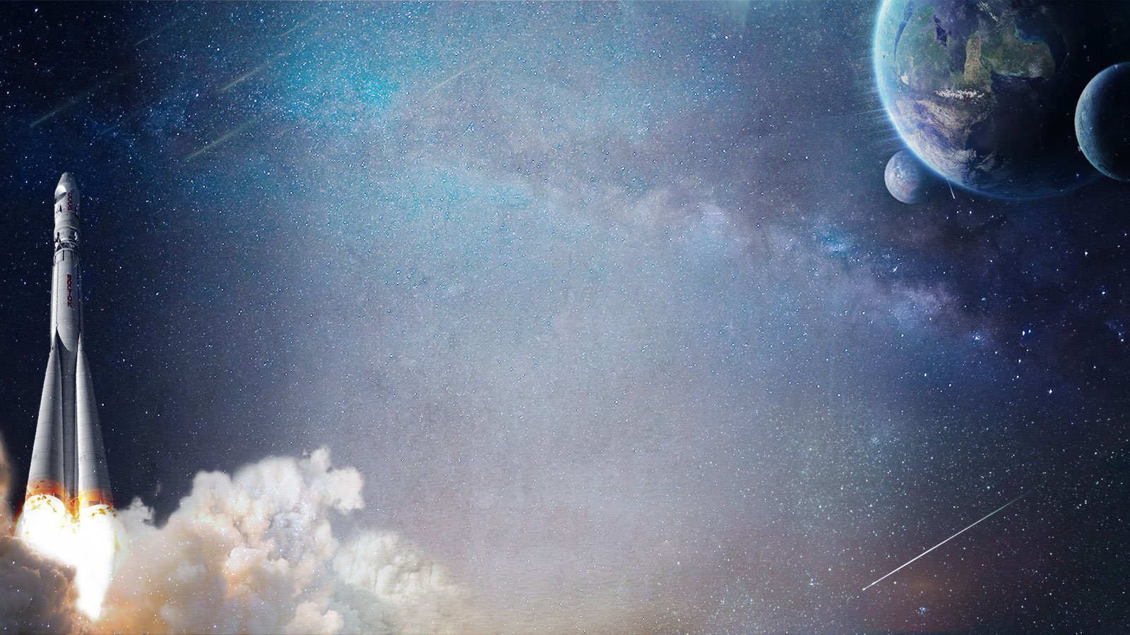
Кто первым вручную вывел корабль с орбиты и вёл его до места приземления?
Ответ

Slide 28
Беляев Павел Иванович
Вернуться назад

Slide 29
Кто первый вышел в открытый космос?
Ответ

Slide 30
Алексей Архипович Леонов
Вернуться назад

Slide 31
Основоположник ракетостроения
Ответ

Slide 32
Сергей Павлович Королёв
Вернуться назад

Slide 33
В нашей галактике Млечный путь больше звезд, чем деревьев на Земле
Ответ

Slide 34
Не верю, три триллиона стволов против 400 миллиардов звезд
Вернуться назад

Slide 35
Полярное сияние — уникальное природное явление, которое можно наблюдать только на планете Земля
Ответ

Slide 36
Не верю, полярное сияние наблюдается также на Марсе, Уране, Юпитере. Зафиксировали его и в атмосфере Венеры.
Вернуться назад

Slide 37
Верите ли вы, что лучам солнца на вашей коже 30 000 лет?
Ответ

Slide 38
Да
Вернуться назад

Slide 39
Верите ли вы, что на Луне спичка будет гореть не более 30 секунд?
Ответ

Slide 40
Не верю. На Луне спичка не будет гореть совсем, так как там нет кислорода
Вернуться назад

Slide 41
Верите ли вы, что космонавтов в Китае называют тайконавтами?
Ответ

Slide 42
Да
Вернуться назад

Slide 43
Позывной Юрия Алексеевича Гагарина
Ответ

Slide 44
Кедр
Вернуться назад

Slide 45
Позывной Валентины Владимировны Терешковой
Ответ

Slide 46
Чайка
Вернуться назад

Slide 47
Позывной Алексея Архиповича Леонова
Ответ

Slide 48
Алмаз – 2
Вернуться назад

Slide 49
Позывной Германа Степановича Титова
Ответ

Slide 50
Орёл
Вернуться назад

Slide 51
Позывной Павла Ивановича Беляева
Ответ

Slide 52
Алмаз
Вернуться назад

